Slide 1
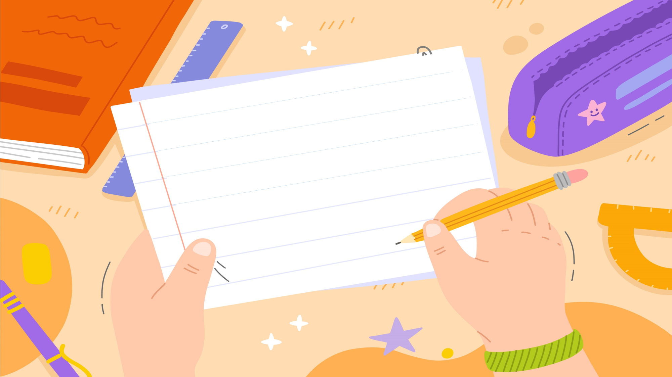



Tiếng Việt 3

Slide 2



Slide 3





Em thích đề văn nào dưới đây?
Vì sao?
Kể về một việc em đã từng làm ở nhà.
2. Kể về một việc theo tưởng tượng của em.

Slide 4
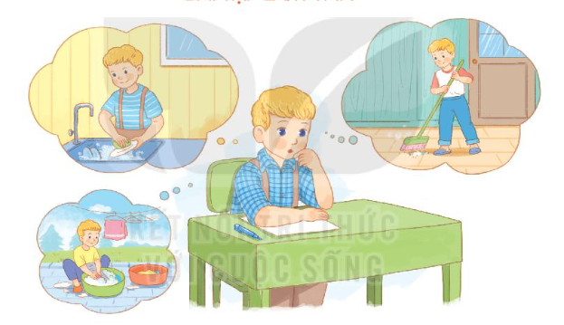
1 bạn HS nước ngoài, có lẽ đang làm bài kiểm tra vì bạn đang cầm bút và trước mặt bạn là một tờ giấy. Bạn đang nghĩ về các hoạt động như rửa bát, quét nhà, giặt quần áo,...)
Em nhìn thấy gì trong bức tranh trên?

Slide 5
Tiếng Việt 3

Slide 6

1. Năng lực đặc thù:
- Học sinh đọc đúng từ ngữ, câu, đoạn và toàn bộ câu chuyện Bài tập làm văn
- Bước đầu biết thể hiện cảm xúc, tâm trạng của nhân vật trong câu chuyện qua giọng đọc, biết nghỉ hơi ở chỗ có dấu câu.
- Nhận biết được trình tự các sự việc gắn với thời gian, địa điểm cụ thể. Hiểu suy nghĩ, cảm xúc của nhân vật, nêu được đặc điểm của các nhân vật trong chuyện dựa vào hành động, việc làm của nhân vật
- Hiểu nội dung văn bản: nói phải đi đôi với làm
- Biết cách tìm đọc và trao đổi về cách tìm được câu chuyện, bài văn, bài thơ,... về nhà trường, viết được phiếu đọc sách trong phần Đọc mở rộng
- Phát triển ngôn ngữ
2. Năng lực chung.
- Năng lực tự chủ, tự học: lắng nghe, đọc bài và trả lời các câu hỏi. Nêu được nội dung bài.
- Năng lực giải quyết vấn đề và sáng tạo: tham gia trò chơi, vận dụng.
- Năng lực giao tiếp và hợp tác: tham gia đọc trong nhóm.
3. Phẩm chất.
- Phẩm chất chăm chỉ: Chăm chỉ đọc bài, trả lời câu hỏi.
- Phẩm chất trách nhiệm: Giữ trật tự, học tập nghiêm túc.

Slide 7


Slide 8

Có lần, cô giáo ra cho chúng tôi một đề văn ở lớp: “Em đã làm gì để giúp đỡ mẹ?”
Tôi loay hoay mất một lúc, rồi cầm bút và bắt đầu viết: “Em đã nhiều lần giúp đỡ mẹ. Em quét nhà và rửa bát đĩa. Đôi khi, em giặt khăn mùi soa”
Đến đây, tôi bỗng thấy bí. Quả thật, ở nhà, mẹ thường làm mọi việc. Thỉnh thoảng, mẹ bận, định bảo tôi giúp việc này việc kia, nhưng thấy tôi đang học, mẹ lại thôi.
Tôi nhìn sang Liu-xi-a, thấy bạn ấy đang viết lia lịa. Thế là tôi bỗng nhớ có lần tôi giặt bít tất của mình, bèn viết thêm: “Em còn giặt bít tất”
Nhưng chẳng lẽ lại nộp một bài văn ngắn ngủn như thế này? Tôi nhìn xung quanh, mọi người vẫn viết. Lạ thật, các bạn viết gì mà nhiều thế? Tôi cố nghĩ, rồi viết tiếp: “Em giặt cả áo lót, áo sơ mi và quần.” Cuối cùng, tôi kết thúc bài văn của mình: “Em muốn giúp mẹ nhiều việc hơn, để mẹ đỡ vất vả”.
Mấy hôm sau, sáng Chủ nhật, mẹ bảo tôi:
- Cô-li-a này! Hôm nay con giặt áo sơ mi và quần áo lót đi nhé!
Tôi tròn xoe mắt. Nhưng rồi tôi vui vẻ nhận lời, vì đó là việc làm
mà tôi đã nói trong bài tập làm văn.
Đọc văn bản
(Theo Pi-vô-va-rô-ra)

Slide 9
Có lần, cô giáo ra cho chúng tôi một đề văn ở lớp: “Em đã làm gì để giúp đỡ mẹ?”
Tôi loay hoay mất một lúc, rồi cầm bút và bắt đầu viết: “Em đã nhiều lần giúp đỡ mẹ. Em quét nhà và rửa bát đĩa. Đôi khi, em giặt khăn mùi soa”
Đến đây, tôi bỗng thấy bí. Quả thật, ở nhà, mẹ thường làm mọi việc. Thỉnh thoảng, mẹ bận, định bảo tôi giúp việc này việc kia, nhưng thấy tôi đang học, mẹ lại thôi.
Tôi nhìn sang Liu-xi-a, thấy bạn ấy đang viết lia lịa. Thế là tôi bỗng nhớ có lần tôi giặt bít tất của mình, bèn viết thêm: “Em còn giặt bít tất”
Nhưng chẳng lẽ lại nộp một bài văn ngắn ngủn như thế này? Tôi nhìn xung quanh, mọi người vẫn viết. Lạ thật, các bạn viết gì mà nhiều thế? Tôi cố nghĩ, rồi viết tiếp: “Em giặt cả áo lót, áo sơ mi và quần.” Cuối cùng, tôi kết thúc bài văn của mình: “Em muốn giúp mẹ nhiều việc hơn, để mẹ đỡ vất vả”.
Mấy hôm sau, sáng Chủ nhật, mẹ bảo tôi:
- Cô-li-a này! Hôm nay con giặt áo sơ mi và quần áo lót đi nhé!
Tôi tròn xoe mắt. Nhưng rồi tôi vui vẻ nhận lời, vì đó là việc làm
mà tôi đã nói trong bài tập làm văn.
Đọc nối tiêp câu
(Theo Pi-vô-va-rô-ra)

Slide 10

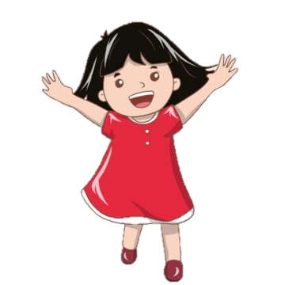
thỉnh
thoảng
mùi soa
ngắn
ngủn
Cô-li-a
loay
hoay
tròn
xoe
Liu-xi-a

Slide 11
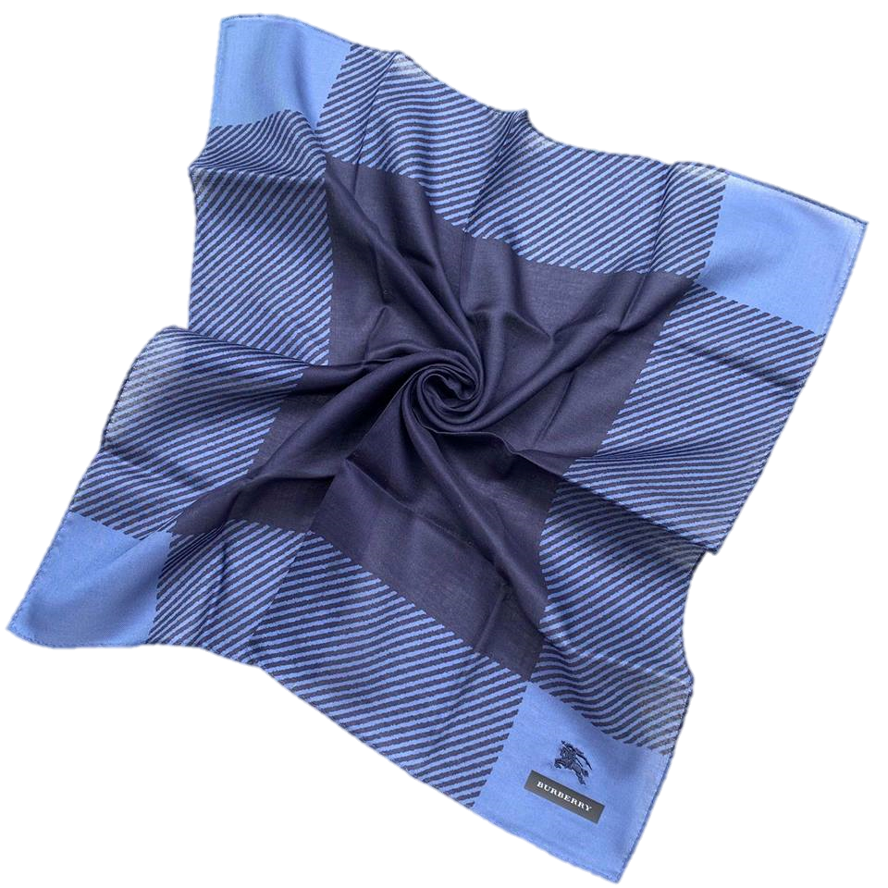
Giải nghĩa từ
Khăn mùi soa: khăn nhỏ và mỏng, thường bỏ túi, dùng để lau mặt, lau tay
Lia lịa: nhanh và liên tiếp, không ngừng trong một thời gian ngắn

Slide 12
Có lần, cô giáo ra cho chúng tôi một đề văn ở lớp: “Em đã làm gì để giúp đỡ mẹ?”
Tôi loay hoay mất một lúc, rồi cầm bút và bắt đầu viết: “Em đã nhiều lần giúp đỡ mẹ. Em quét nhà và rửa bát đĩa. Đôi khi, em giặt khăn mùi soa”
Đến đây, tôi bỗng thấy bí. Quả thật, ở nhà, mẹ thường làm mọi việc. Thỉnh thoảng, mẹ bận, định bảo tôi giúp việc này việc kia, nhưng thấy tôi đang học, mẹ lại thôi.
Tôi nhìn sang Liu-xi-a, thấy bạn ấy đang viết lia lịa. Thế là tôi bỗng nhớ có lần tôi giặt bít tất của mình, bèn viết thêm: “Em còn giặt bít tất”
Nhưng chẳng lẽ lại nộp một bài văn ngắn ngủn như thế này? Tôi nhìn xung quanh, mọi người vẫn viết. Lạ thật, các bạn viết gì mà nhiều thế? Tôi cố nghĩ, rồi viết tiếp: “Em giặt cả áo lót, áo sơ mi và quần.” Cuối cùng, tôi kết thúc bài văn của mình: “Em muốn giúp mẹ nhiều việc hơn, để mẹ đỡ vất vả”.
Mấy hôm sau, sáng Chủ nhật, mẹ bảo tôi:
- Cô-li-a này! Hôm nay con giặt áo sơ mi và quần áo lót đi nhé!
Tôi tròn xoe mắt. Nhưng rồi tôi vui vẻ nhận lời, vì đó là việc làm
mà tôi đã nói trong bài tập làm văn.
Đọc nối tiêp đoạn
(Theo Pi-vô-va-rô-ra)

Slide 13
Luyện đọc câu dài
Thỉnh thoảng,/ mẹ bận,/ định bảo tôi giúp việc này việc kia,/ nhưng thấy tôi đang học,/ mẹ lại thôi; Nhưng rồi tôi vui vẻ nhận lời,/ vì đó là việc làm/ mà tôi đã nói trong bài tập làm văn.

Slide 14
Có lần, cô giáo ra cho chúng tôi một đề văn ở lớp: “Em đã làm gì để giúp đỡ mẹ?”
Tôi loay hoay mất một lúc, rồi cầm bút và bắt đầu viết: “Em đã nhiều lần giúp đỡ mẹ. Em quét nhà và rửa bát đĩa. Đôi khi, em giặt khăn mùi soa”
Đến đây, tôi bỗng thấy bí. Quả thật, ở nhà, mẹ thường làm mọi việc. Thỉnh thoảng, mẹ bận, định bảo tôi giúp việc này việc kia, nhưng thấy tôi đang học, mẹ lại thôi.
Tôi nhìn sang Liu-xi-a, thấy bạn ấy đang viết lia lịa. Thế là tôi bỗng nhớ có lần tôi giặt bít tất của mình, bèn viết thêm: “Em còn giặt bít tất”
Nhưng chẳng lẽ lại nộp một bài văn ngắn ngủn như thế này? Tôi nhìn xung quanh, mọi người vẫn viết. Lạ thật, các bạn viết gì mà nhiều thế? Tôi cố nghĩ, rồi viết tiếp: “Em giặt cả áo lót, áo sơ mi và quần.” Cuối cùng, tôi kết thúc bài văn của mình: “Em muốn giúp mẹ nhiều việc hơn, để mẹ đỡ vất vả”.
Mấy hôm sau, sáng Chủ nhật, mẹ bảo tôi:
- Cô-li-a này! Hôm nay con giặt áo sơ mi và quần áo lót đi nhé!
Tôi tròn xoe mắt. Nhưng rồi tôi vui vẻ nhận lời, vì đó là việc làm
mà tôi đã nói trong bài tập làm văn.
Đọc nhóm 4
(Theo Pi-vô-va-rô-ra)

Slide 15
Có lần, cô giáo ra cho chúng tôi một đề văn ở lớp: “Em đã làm gì để giúp đỡ mẹ?”
Tôi loay hoay mất một lúc, rồi cầm bút và bắt đầu viết: “Em đã nhiều lần giúp đỡ mẹ. Em quét nhà và rửa bát đĩa. Đôi khi, em giặt khăn mùi soa”
Đến đây, tôi bỗng thấy bí. Quả thật, ở nhà, mẹ thường làm mọi việc. Thỉnh thoảng, mẹ bận, định bảo tôi giúp việc này việc kia, nhưng thấy tôi đang học, mẹ lại thôi.
Tôi nhìn sang Liu-xi-a, thấy bạn ấy đang viết lia lịa. Thế là tôi bỗng nhớ có lần tôi giặt bít tất của mình, bèn viết thêm: “Em còn giặt bít tất”
Nhưng chẳng lẽ lại nộp một bài văn ngắn ngủn như thế này? Tôi nhìn xung quanh, mọi người vẫn viết. Lạ thật, các bạn viết gì mà nhiều thế? Tôi cố nghĩ, rồi viết tiếp: “Em giặt cả áo lót, áo sơ mi và quần.” Cuối cùng, tôi kết thúc bài văn của mình: “Em muốn giúp mẹ nhiều việc hơn, để mẹ đỡ vất vả”.
Mấy hôm sau, sáng Chủ nhật, mẹ bảo tôi:
- Cô-li-a này! Hôm nay con giặt áo sơ mi và quần áo lót đi nhé!
Tôi tròn xoe mắt. Nhưng rồi tôi vui vẻ nhận lời, vì đó là việc làm
mà tôi đã nói trong bài tập làm văn.
Đọc toàn bài
(Theo Pi-vô-va-rô-ra)

Slide 16


Slide 17

Trả lời câu hỏi
Câu 1:
Nhắc lại đề văn
mà cô giáo đã giao cho cả lớp
Đề văn cô giáo đã giao cho cả lớp là: “Em đã làm gì để giúp đỡ mẹ.”

Slide 18




Trả lời câu hỏi
Câu 2:
Vì sao Cô-li-a gặp khó khăn với đề văn này?
Vì bạn ấy viết văn không tốt.
Vì bạn ấy không nhớ những việc mình đã làm.
Vì bạn ấy rất ít khi giúp mẹ.

Slide 19
Trả lời câu hỏi
Câu 4:
Em hãy giải thích vì sao Cô-li-a vui vẻ nhận lời mẹ khi làm việc nhà.
Những việc mẹ bảo bạn ấy làm giống với những gì bạn ấy viết trong bài tập làm văn.
Vì Cô-li-a thấy mình cần phải thực hiện đúng những gì đã viết, “nói phải đi đôi với làm”

Slide 20
Trả lời câu hỏi
Câu 5:
Em có nhận xét gì về Cô – li – a?
Cô-li-a là một học sinh có ý thức học tập vì đã rất cố gắng để hoàn thành bài tập làm văn. Cô-li-a là người biết giữ lời, “nói đi đôi với làm”, nên đã vui vẻ thực hiện những việc đã viết trong bài tập làm văn.

Slide 21


Slide 22
Có lần, cô giáo ra cho chúng tôi một đề văn ở lớp: “Em đã làm gì để giúp đỡ mẹ?”
Tôi loay hoay mất một lúc, rồi cầm bút và bắt đầu viết: “Em đã nhiều lần giúp đỡ mẹ. Em quét nhà và rửa bát đĩa. Đôi khi, em giặt khăn mùi soa”
Đến đây, tôi bỗng thấy bí. Quả thật, ở nhà, mẹ thường làm mọi việc. Thỉnh thoảng, mẹ bận, định bảo tôi giúp việc này việc kia, nhưng thấy tôi đang học, mẹ lại thôi.
Tôi nhìn sang Liu-xi-a, thấy bạn ấy đang viết lia lịa. Thế là tôi bỗng nhớ có lần tôi giặt bít tất của mình, bèn viết thêm: “Em còn giặt bít tất”
Nhưng chẳng lẽ lại nộp một bài văn ngắn ngủn như thế này? Tôi nhìn xung quanh, mọi người vẫn viết. Lạ thật, các bạn viết gì mà nhiều thế? Tôi cố nghĩ, rồi viết tiếp: “Em giặt cả áo lót, áo sơ mi và quần.” Cuối cùng, tôi kết thúc bài văn của mình: “Em muốn giúp mẹ nhiều việc hơn, để mẹ đỡ vất vả”.
Mấy hôm sau, sáng Chủ nhật, mẹ bảo tôi:
- Cô-li-a này! Hôm nay con giặt áo sơ mi và quần áo lót đi nhé!
Tôi tròn xoe mắt. Nhưng rồi tôi vui vẻ nhận lời, vì đó là việc làm
mà tôi đã nói trong bài tập làm văn.
Luyện đọc lại
(Theo Pi-vô-va-rô-ra)

Slide 23


Slide 24
Đọc câu chuyện, bài văn, bài thơ về nhà trường và viết vào phiếu đọc sách theo mẫu
PHIẾU ĐỌC SÁCH
Ngày đọc:
Tên bài:
Tác giả
Cách em tìm được bài đọc:
Chi tiết, câu văn, câu thơ em thích nhất:
Mức độ yêu thích:

Slide 25

Trao đổi với bạn về bài em đã học và chia sẻ cách em đã làm để tìm được câu chuyện, bài văn, bài thơ đó
Tớ đến đọc sách trong thư viện để tìm câu chuyện nói về nhà trường
Tớ thì lên mạng tìm thơ về thầy cô giáo.
Còn tớ đọc báo Thiếu niên Tiền phong và Nhi đồng để tìm truyện.
Còn tớ thì hỏi mẹ.

Slide 26


Slide 27

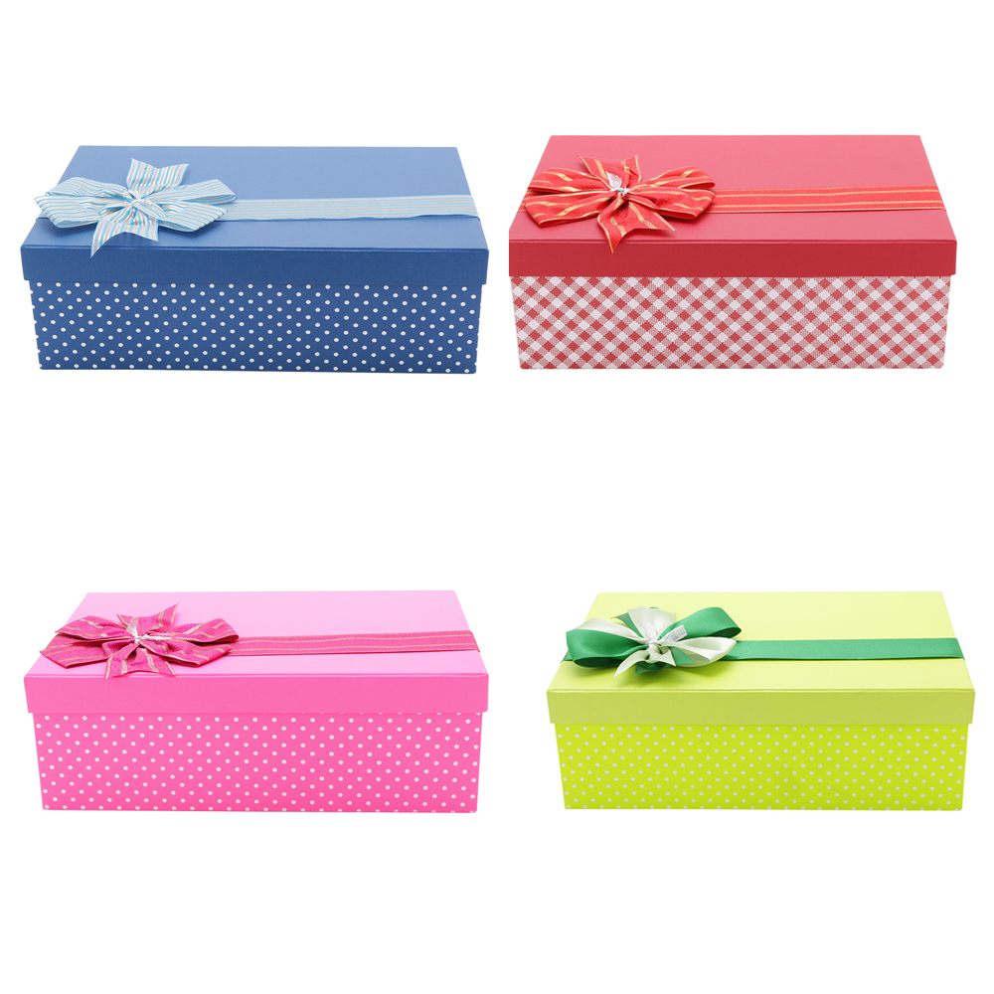

Slide 28
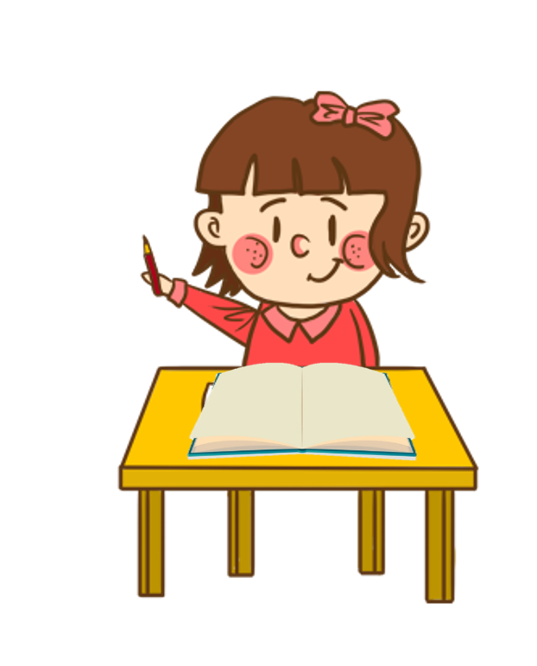
Đọc một bài thơ nói về mái trường.

Slide 29
Chia sẻ tình cảm của em giành cho mái trường mình đang học

Slide 30
Chia sẻ cảm nghĩ sau khi đọc bài đọc “Bài tập làm văn”

Slide 31

Đọc và trả lời câu hỏi trong bài đọc “Bài tập làm văn”
Tìm các bài thơ, bài văn nói về mái trường
Chuẩn bị bài sau

Slide 32

GIÁO ÁN ĐIỆN TỬ LỚP 4
GIÁO ÁN ĐIỆN TỬ LỚP 2 & LỚP 3
Bộ Kết nối tri thức
Soạn bài giảng yêu cầu các khối lớp
Thiết kế bài giảng E – Learning
MĂNG NON – TÀI LIỆU TIỂU HỌC
Mời truy cập: MĂNG NON- TÀI LIỆU TIỂU HỌC | Facebook
SĐT ZALO : 0382348780 - 0984848929

